Slide 1
Константин Михайлович Симонов Управление библиотечно-информационными ресурсами 2015 Год
Белгородский ГАУ им В.Я. Горина

Slide 2
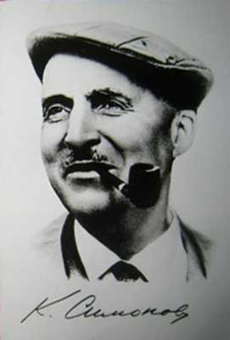
Константин (Кирилл) Михайлович СИМОНОВ (1915-1979 гг.)
Русский советский писатель и поэт
Общественный деятель
Герой Социалистического Труда
Лауреат Государственной премии – 1942, 1943, 1946, 1947, 1949 и 1950 гг.

Slide 3
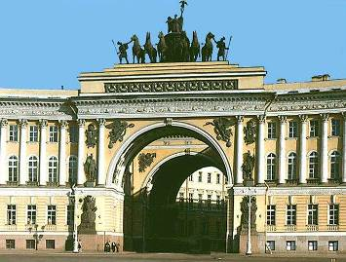
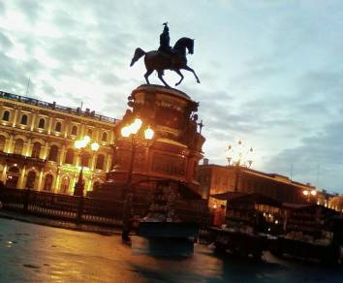
Детство и юность
Родился в Петрограде в семье полковника Генерального Штаба Михаила Симонова и княжны Александры Леонидовны Оболенской.
Отец пропал без вести в годы гражданской войны.
После седьмого класса пошел на производство; работал токарем.
Начал писать стихи в 16 лет после поездки в Ленинград.

Slide 4
Учеба в литературном университете
Сначала поступил в вечерний рабочий Литературный институт имени А.М.Горького
На третьем курсе перешел на дневное отделение
К этому времени он уже написал несколько больших произведений — в 1936 году в журналах «Молодая гвардия» и «Октябрь» были напечатаны первые стихи Симонова.

Slide 5
В том же 1938 году К. М. Симонов был принят в СП СССР, поступил в аспирантуру ИФЛИ, опубликовал поэму «Павел Чёрный»

Slide 6
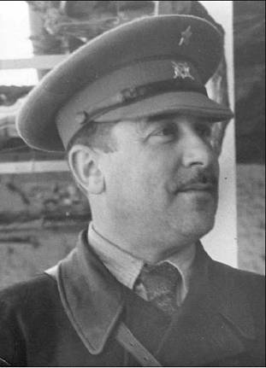
Стихотворение «Генерал»
Посвящено герою войны в Испании, венгерскому коммунисту Матэ Залка (генералу Лукачу). Первое стихотворение, которое принесло К. Симонову широкую известность (1937 г.)
Фрагмент стихотворения
В горах этой ночью прохладно.
В разведке намаявшись днем.
Он греет холодные руки
Над желтым походным огнем.
В кофейнике кофе клокочет,
Солдаты усталые спят.
Над ним арагонские лавры
Тяжелой листвой шелестят...

Slide 7
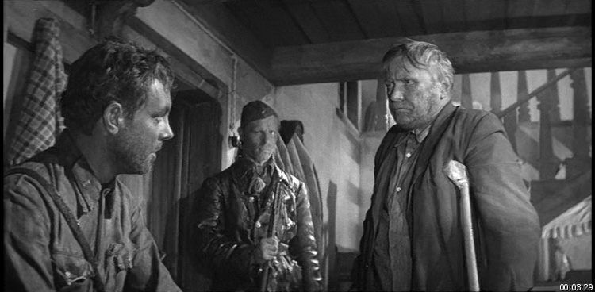
В 1940 году написал свою первую пьесу «История одной любви», поставленную на сцене Театра им. Ленинского комсомола
Сцена из спектакля

Slide 8
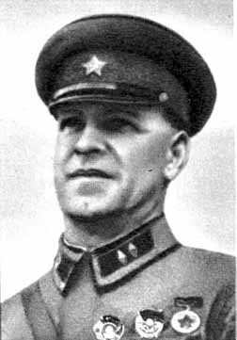
Предвоенные годы
1939 г. Зачислен в армию и послан в Монголию (Халхин-Гол) работать в армейской газете. В институт не вернулся.
В это время берет себе псевдоним «Константин» (Симонов).
Пишет стихотворение «Танк». Знакомится с полководцем Г.К. Жуковым.

Slide 9
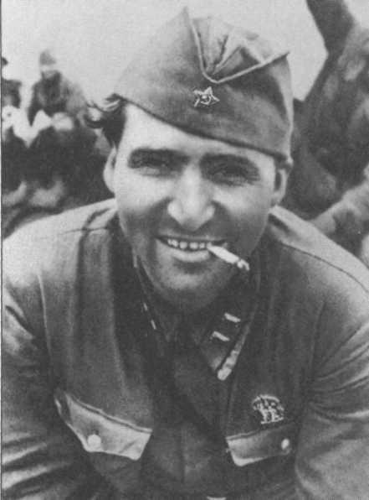
Великая Отечественная война 1941-1945 гг.
1940-1941 гг. - окончил курсы военных корреспондентов при Военно-политической академии.
«22 июня 1941 года мне и моим товарищам пришлось надеть военную форму и не снимать её до конца войны»
(«Автобиография»)

Slide 10
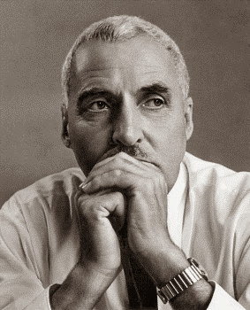
С началом войны призван в армию, работал
в газете «Боевое знамя».
Летом 1941 года в качестве специального корреспондента «Красной звезды» находился в осаждённой Одессе. В 1942 году ему было присвоено звание старшего батальонного комиссара, в 1943 году — звание подполковника, а после войны — полковника.

Slide 11
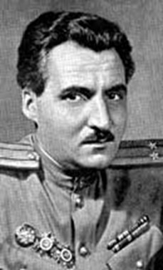
Большая часть его военных корреспонденций публиковалась в «Красной звезде». В годы войны написал пьесы «Русские люди», «Жди меня», «Так и будет», повесть «Дни и ночи», две книги стихов «С тобой и без тебя» и «Война».

Slide 12
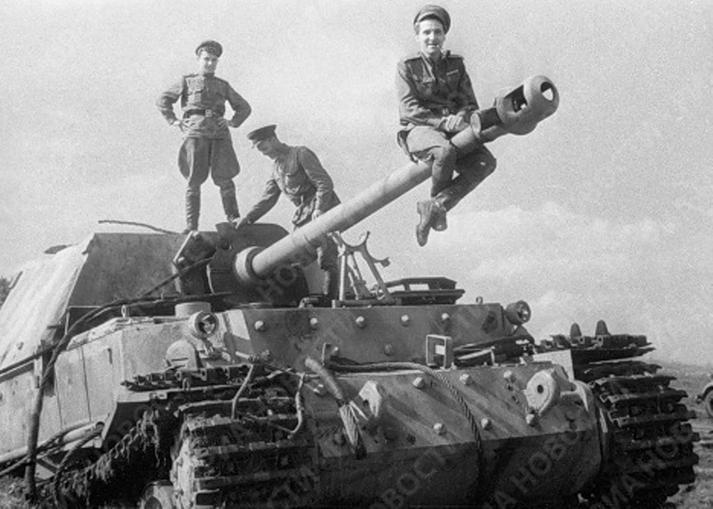
Пишет известные пьесы «История одной любви» и «Парень из нашего города». Шли на сценах лучших театров.
С первых дней Великой Отечественной войны находился на Западном фронте.

Slide 13
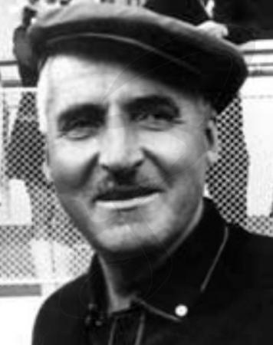
Как военный корреспондент побывал на всех фронтах, прошёл по землям Румынии, Болгарии, Югославии, Польши и Германии, был свидетелем последних боёв за Берлин. После войны появились его сборники очерков «Письма из Чехословакии», «Славянская дружба», «Югославская тетрадь», «От Чёрного до Баренцева моря. Записки военного корреспондента».

Slide 14
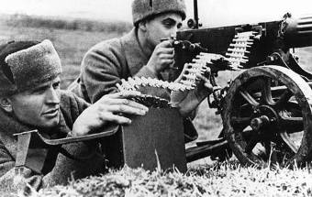
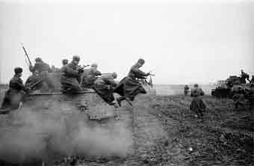
13 июля 1941г. в поле (Буйническом поле) под городом Могилевым оказался в расположении 388-го полка, который стоял насмерть. Этот крохотный островок надежды в море боли и отчаяния произвел на писателя огромное впечатление.
Именно здесь Симонов завещал развеять свой прах после смерти. Завещание его было выполнено.

Slide 15
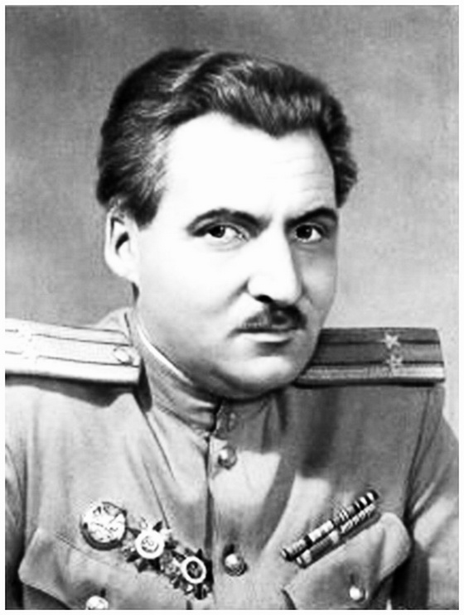
С началом войны призван в армию, работал в газете «Боевое знамя». В 1942 году ему было присвоено звание старшего батальонного комиссара, в 1943 году — звание подполковника, а после войны — полковника. В годы войны написал пьесы «Русские люди», «Жди меня», «Так и будет», повесть «Дни и ночи», две книги стихов «С тобой и без тебя» и «Война».

Slide 16
Родина (1941г.)
Касаясь трех великих океанов, Она лежит, раскинув города, Покрыта сеткою меридианов, Непобедима, широка, горда. Но в час, когда последняя граната Уже занесена в твоей руке И в краткий миг припомнить разом надо Все, что у нас осталось вдалеке, Ты вспоминаешь не страну большую, Какую ты изъездил и узнал, Ты вспоминаешь родину - такую, Какой ее ты в детстве увидал.
Клочок земли, припавший к трем березам, Далекую дорогу за леском, Речонку со скрипучим перевозом, Песчаный берег с низким ивняком.
Вот где нам посчастливилось родиться, Где на всю жизнь, до смерти, мы нашли Ту горсть земли, которая годится, Чтоб видеть в ней приметы всей земли.
Да, можно выжить в зной, в грозу, в морозы, Да, можно голодать и холодать, Идти на смерть... Но эти три березы При жизни никому нельзя отдать.

Slide 17
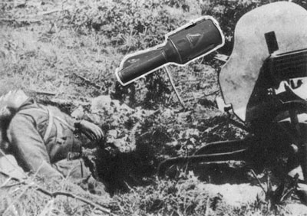
Konstantin SIMONOV PATRIO
Tushante la tri grandajn oceanojn, La urbojn etendinte, kushas ghi, Per ret' kovrita de meridianoj, Fiera, nevenkebla, la Patri'.
Sed en la hor', kiam grenado lasta Levita estas jam en via man', Kaj devas rememori senprokraste Vi chion, kio restis en lontan‘…
Elvivi eblas en tempest', en brulo, Kaj tolereblas frosto kaj malsat', Ne gravas mort'... Sed tiujn tri betulojn Neniel rajtas cedi ni, soldat'.
(tradukita en 1981)

Slide 18
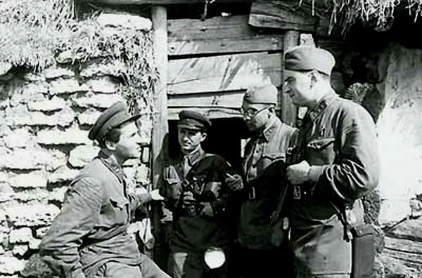
Симонов и его друзья
Военные корреспонденты

Slide 19
Как военный корреспондент побывал на всех фронтах, прошёл по землям Румынии, Болгарии, Югославии, Польши и Германии, был свидетелем последних боёв за Берлин. После войны появились его сборники очерков «Письма из Чехословакии», «Славянская дружба», «Югославская тетрадь», «От Чёрного до Баренцева моря. Записки военного корреспондента».

Slide 20
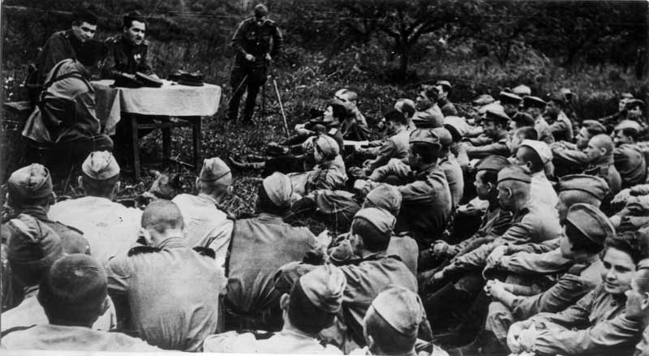
К.М. Симонов читает свои стихи
бойцам на фронте

Slide 21
Первый роман «Товарищи по оружию» увидел свет в 1952 году

Slide 22
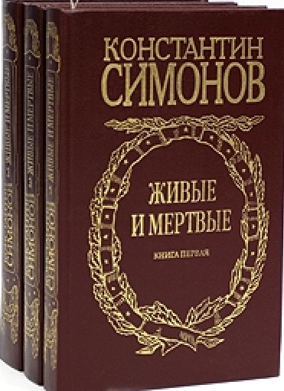
За четыре военных года – пять сборников очерков, рассказов, повесть и пьесы, сборники стихов.
Корреспондент газеты «Красная звезда» - книга очерков «От Черного до Баренцева моря»
Роман-трилогия «Живые и мёртвые», повесть «Случай с Полыниным», пьесы «Русские люди» и мн. др.
Стихотворная лирика: «Ты помнишь,
Алёша, …», «Жди меня…», «Майор привез мальчишку на лафете…» и мн.др.

Slide 23
После войны в течение трёх лет пробыл в многочисленных зарубежных командировках (Япония, США, Китай). В 1958—1960 годах жил и работал в Ташкенте в качестве собственного корреспондента «Правды» по республикам Средней Азии. В качестве специального корреспондента «Правды» освещал события на острове Даманский (1969 год)

Slide 24
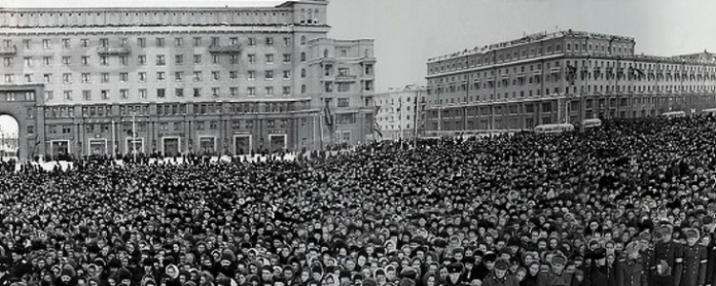
После смерти Сталина были напечатаны следующие строки К. М. Симонова
Нет слов таких, чтоб ими описать Всю нетерпимость горя и печали. Нет слов таких, чтоб ими рассказать, Как мы скорбим по Вас, товарищ Сталин…

Slide 25
В 1946—1950 и 1954—1958 годах он был главным редактором журнала «Новый мир»; в 1950—1953 — главным редактором «Литературной газеты» (по утверждению Ф. М. Бурлацкого: Через несколько дней после кончины Сталина К. Симонов опубликовал в «Литературной газете» статью, в которой провозглашал главной задачей писателей отразить великую историческую роль Сталина. Хрущёв был крайне раздражён этой статьей. Он позвонил в Союз писателей и потребовал смещения Симонова с поста главного редактора «Литературной газеты»); в 1946—1959 и 1967—1979 годах — секретарём СП СССР.

Slide 26
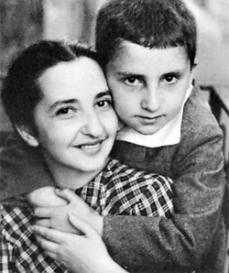
ЛИЧНАЯ ЖИЗНЬ К. СИМОНОВА
Первая супруга Константина Симонова — Евгения Самойловна Ласкина филолог, литературный редактор, заведующая отделом поэзии журнала «Москва».]
В 1939 году у них родился сын Алексей.
В 1940 году Симонов расстался с Ласкиной.

Slide 27
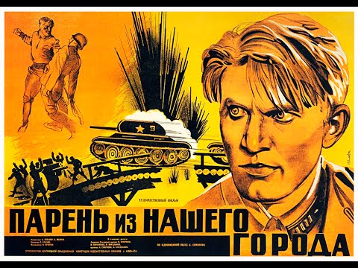
В 1940 году Симонов влюбился без памяти в актрису Валентину Серову.
Этот роман был самым, пожалуй, известным в Советском Союзе, за его развитием следила и переживала вся страна. Оба — молодые, красивые, любящие. Она — кинозвезда, любимица миллионов зрителей, символ женственности , он —
известный поэт, корреспондент.
В том же сороковом году Симонов пишет пьесу «Парень из нашего города». Главная героиня пьесы Варя — прототип Валентины

Slide 28
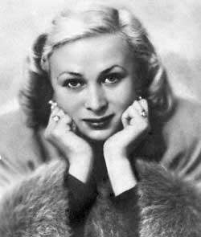
Валентина Серова – лирическая героиня и муза поэта
Стихотворение «Жди меня», 1941
Жди меня, и я вернусь.
Только очень жди.
Жди, когда наводят грусть
Желтые дожди.
Жди, когда снега метут,
Жди, когда жара,
Жди, когда других не ждут.
Позабыв вчера.
Жди, когда из дальних мест
Писем не придет,
Жди, когда уж надоест
Всем, кто вместе ждет.

Slide 29
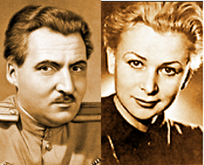
Жди меня, и я вернусь
Всем смертям назло.
Кто не ждал меня, тот пусть
Скажет: - Повезло.
Не понять не ждавшим им,
Как среди огня
Ожиданием своим
Ты спасла меня.
Как я выжил, будем знать
Только мы с тобой.
Просто ты умела ждать,
Как никто другой.

Slide 30
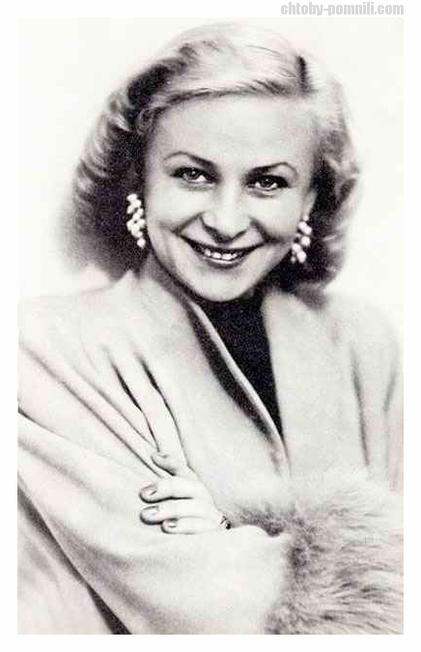
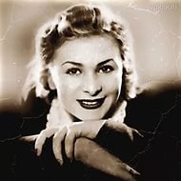
Валентина Серова
звезда советского экрана
Мария Симонова
дочь Валентины
Серовой и
Константина Симонова

Slide 31
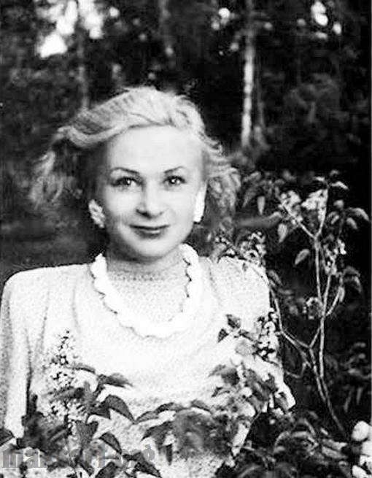
В 1942 году вышел в свет сборник стихов Симонова «С тобой и без тебя» с посвящением «Валентине Васильевне Серовой». Книжку нельзя было достать. Стихи переписывали от руки, учили наизусть, посылали на фронт, читали друг другу вслух. Ни один поэт в те годы не знал столь оглушительного успеха, какой познал Симонов после публикации «С тобой и без тебя»

Slide 32
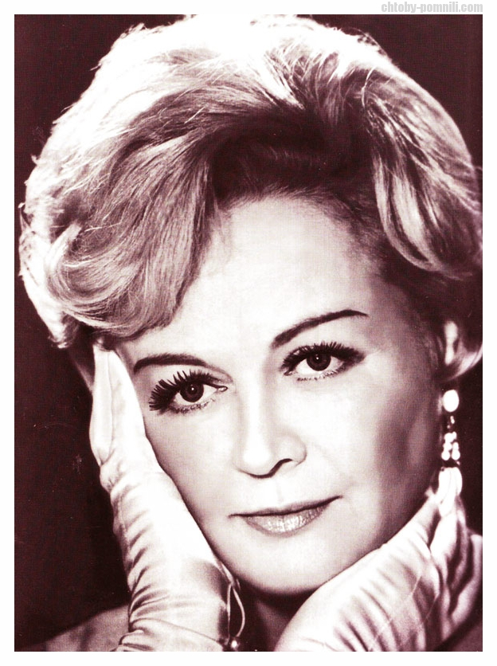
Последняя супруга (1957) — Лариса Алексеевна Жадова (1927—1981), дочь Героя Советского Союза генерала А. С. Жадова

Slide 33
Стихотворение «ЖДИ МЕНЯ»
переведено на многие языки народов мира…
Espérame (исп.яз.)
Espérame y volveré,
Espera, espera.
Aunque las lluvias amarillas
Infundan tristeza, espera.
Espera aunque la nieve caiga y
vuelva a caer,
Espera aunque el calor te sofoque,
Espera aunque otros
Olvidados de ayer
No esperen.
Aunque no llegen cartas
Del frente distante, espera.
Espera aunque todos los que esperaban
Se hayan cansado de esperar.
Wait For Me (англ.яз.)
Wait for me, and I will return. Only truly wait. Wait while bringing sorrow The autumn rains come late. Wait while snow is blowing, Wait while heat burns haze, Wait while others cease to wait, Forgetting yesterdays. Wait when letters cease to come From places far away, Wait, while others tire of waiting Together day after day.

Slide 34
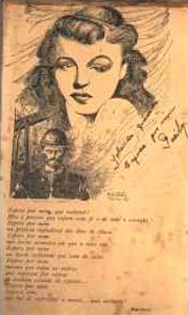
Espere por mim... (португ.яз.)
Espere por mim que voltarei! Mas é preciso que espere com fé e de todo o coração! Espere por mim na tristeza infindável dos dias de chuva. Espere por mim nas horas uivantes em que a neve cai. Espere por mim na ânsia sufocante que vem do calor. Espere por mim mesmo que todas as outras que esperam por outros já tenham cessado de esperar... Espere por mim. Espere, sim, que hei de enfrentar a morte... mas voltarei!

Slide 35
Đợi anh về «Жди меня» (вьетн.яз.)
Em ơi đợi anh về Đợi anh hoài em nhé Mưa có rơi dầm dề Ngày có dài lê thê Em ơi em cứ đợi. Dù tuyết rơi gió thổi Dù nắng cháy em ơi Bạn cũ có quên rồi Đợi anh về em nhé! Tin anh dù vắng vẻ Lòng ai dù tái tê Chẳng mong chi ngày về Thì em ơi cứ đợi!
Em ơi em cứ đợi Dù ai thương nhớ ai Chẳng mong có ngày mai Dù mẹ già con dại Hết mong anh trở lại Dù bạn viếng hồn anh Yên nghỉ nấm mồ xanh Nâng chén tình dốc cạn Thì em ơi mặc bạn Đợi anh hoài em nghe Tin rằng anh sắp về! Đợi anh anh lại về. Trông chết cười ngạo nghễ.

Slide 36
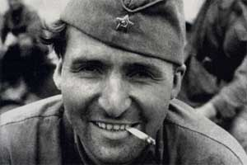
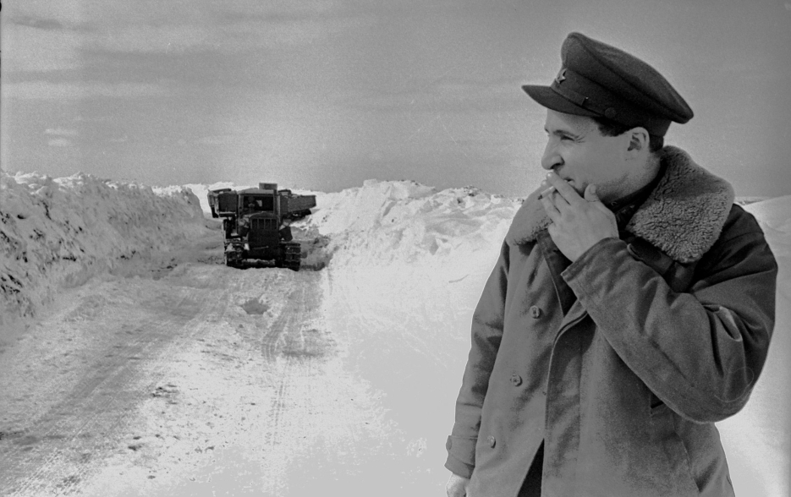
Стихотворение написано в 1941г.
За то, что на ней умереть мне завещано,
Что русская мать нас на свет родила,
Что в бой провожая нас, русская женщина
По-русски три раза меня обняла.

Slide 37
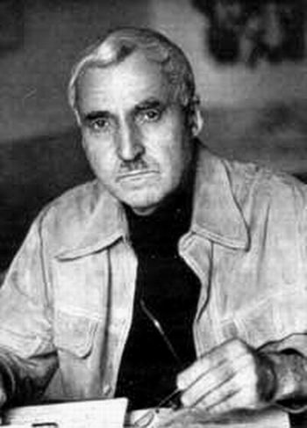
После Второй мировой войны
Знаменитый писатель, лауреат Сталинских премий. Корреспондент газеты «Красная звезда»
Работал в разных странах:
в Японии
в США
в Канаде
во Франции
Книга стихов «Друзья и враги»

Slide 38
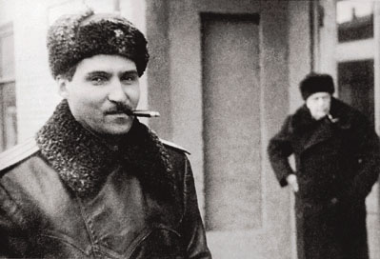
Осень 1949 года
Южный Китай
«Надеюсь в последний раз мне довелось слышать стрельбу…»
Корреспондент газеты «Правда»
Свидетель военной операции, которую войска Китайской народно-освободительной армии вели против войск Чан Кай-ши

Slide 39
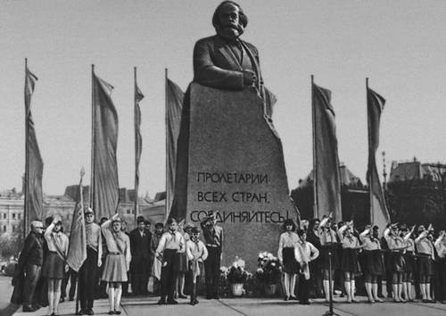
Возглавил в Советском Союзе движение борцов за мир – стал участником движения сторонников мира: в составе делегаций ездил в разные страны.

Slide 40
Роман «Живые и мертвые»
Писал свою «лучшую и главную» книгу в 1959 – 1970 гг.
По этой книге был снят художественный фильм.
Завершает трилогию «Солдатами не рождаются» и «Последнее лето».
За эту трилогию получил высокую государственную награду.

Slide 41
Из «Автобиографии» К.Симонова
На мой взгляд, поэзия всегда должна звать людей
к мужеству,
к решимости не отступать
ни перед препятствиями,
ни перед угрозами,
ни перед необходимостью отдать свою жизнь за правое дело.

Slide 42
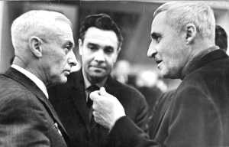
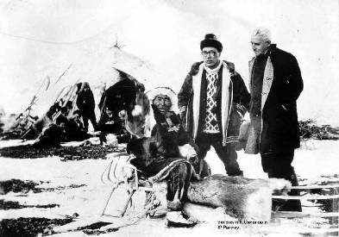
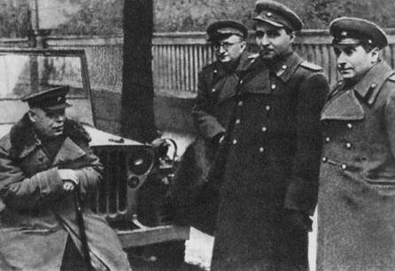
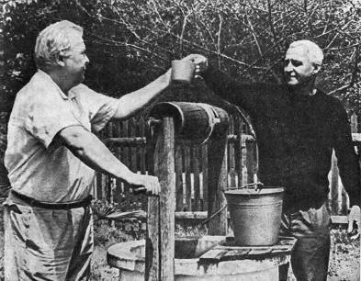
Фотографии разных лет

Slide 43
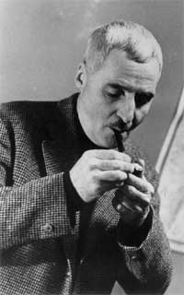
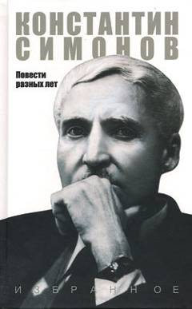
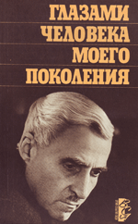
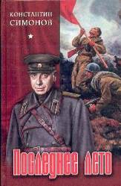
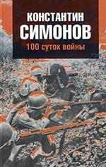

Slide 44
Константин Симонов скончался 28 августа 1979 года в Москве. Согласно завещанию, прах Симонова был развеян над Буйничским полем под Могилёвом.
В процессии участвовали семь человек: вдова Лариса Жадова, дети, могилёвские ветераны-фронтовики.
Через полтора года после смерти писателя над Буйничским полем развеяли прах последней супруги Симонова — Ларисы. Она пожелала быть рядом с мужем.

Slide 45
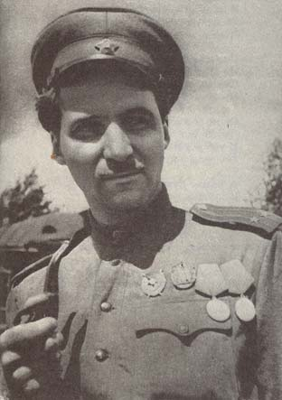
Симонов писал: «Я не был всего только корреспон дентом, однако у меня есть кусочек земли, который мне век не забыть, — поле под Могилёвом, где я впервые в июле 1941 года видел, как наши в течение одного дня подбили и сожгли 39 немецких танков…» Именно об этом он написал в романе «Живые и мёртвые» и дневнике «Разные дни войны».
солдатом, был

Slide 46
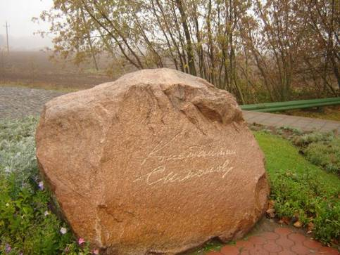
На огромном валуне, установленном на краю поля, выбита подпись писателя «Константин Симонов» и даты его жизни 1915—1979. А с другой стороны на валуне установлена и мемориальная доска с надписью: «…Всю жизнь он помнил это поле боя 1941 года и завещал развеять здесь свой прах».

Slide 47
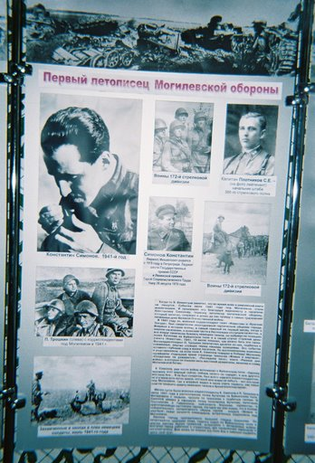
На камне возле Буйнического поля написано: «Всю жизнь он помнил это поле боя и здесь завещал развеять свой прах».
На мемориальной доске возле рабочего кабинета на ул.Черняховского (Москва, м.Аэропорт) написано: «Герой Социалистического Труда».

Slide 48
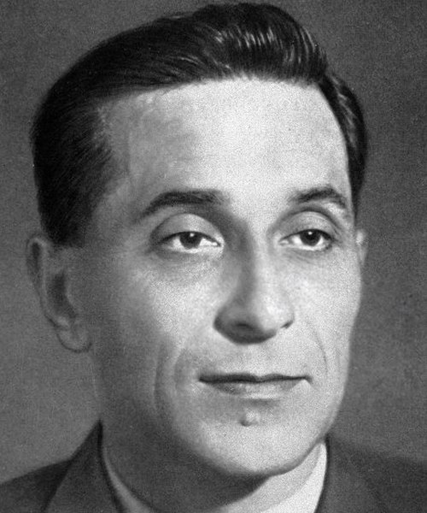
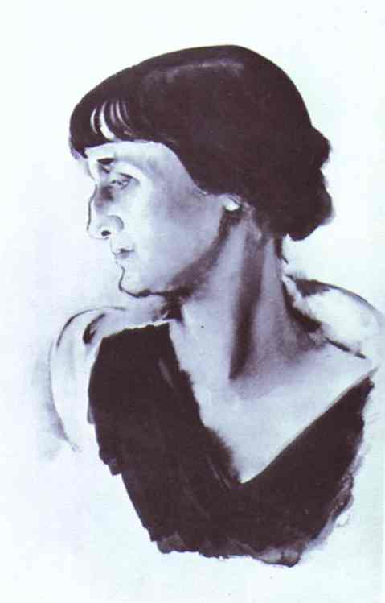
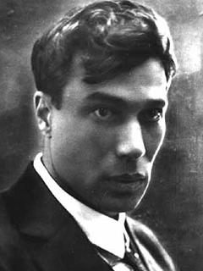
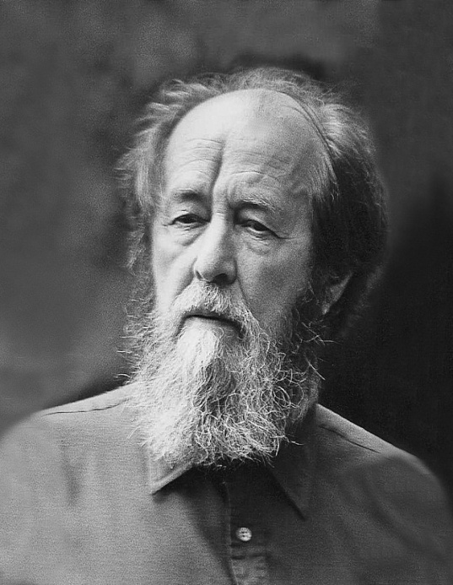
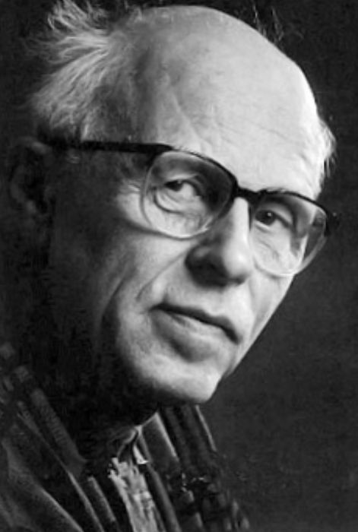
Симонов участвовал в кампании против «безродных космополитов», в погромных собраниях против Михаила Зощенко и Анны Ахматовой в Ленинграде, в травле Бориса Пастернака, в написании письма против Солженицына и Сахарова в 1973 году

Slide 49
По мнению Владимира Н. Ерёменко, "в конце жизни он будто бы каялся за свой конформизм и те уступки чиновникам от литературы, когда был главным редактором «Литературки», а затем и «Нового мира».
Как отмечал Ерёменко: «Тогда же из наших бесед сложилось впечатление, что Симонов своими протестами, конфронтацией с высокими чиновниками как бы замаливает свои грехи молодости, когда он слишком ревностно выполнял волю и линию высоких партийных инстанций»

Slide 50
Основные произведения (1941-1970 гг.):
Пьесы «Парень из нашего города» и «Русские люди», «Русский вопрос», «Четвертый»
Повести «Дни и ночи», «Из записок Лопатина», «Двадцать дней без войны», «Случай с Полыниным»
Романы «Товарищи по оружию», трилогия «Живые и мёртвые»
Книги стихов
Киносценарии, публицистика, военные дневники

Slide 51
Автограф
К.Симонова

